Slide 1

主日信息
Sermon
恭听主恩言
乐行主圣道

Slide 2

在一次复活节的主日，有一位主日学老师跟孩子们讲耶稣复活……

Slide 3
在一次复活节的时候，有一位主日学老师跟孩子们讲耶稣复活……
有一个小孩子就问他：“老师啊，耶稣复活了，祂现在在哪里呢？”

Slide 4
在一次复活节的时候，有一位主日学老师跟孩子们讲耶稣复活……
有一个小孩子就问他：“老师啊，耶稣复活了，祂现在在哪里呢？”
“升到天上去了。”老师回答。

Slide 5
在一次复活节的时候，有一位主日学老师跟孩子们讲耶稣复活……
有一个小孩子就问他：“老师啊，耶稣复活了，祂现在在哪里呢？”
“升到天上去了。”老师回答。
“那你有没有看见祂呢？”孩子又问。

Slide 6
在一次复活节的时候，有一位主日学老师跟孩子们讲耶稣复活……
有一个小孩子就问他：“老师啊，耶稣复活了，祂现在在哪里呢？”
“升到天上去了。”老师回答。
“那你有没有看见祂呢？”孩子又问。
“没有。” 老师说。

Slide 7
“没有，那你怎么知道祂是在天上呢？” 孩子问。

Slide 8
“没有，那你怎么知道祂是在天上呢？” 孩子问。
老师被这孩子一问，一时就回答不出来了。不过他的脑子动得很快，就对孩子说：

Slide 9
“没有，那你怎么知道祂是在天上呢？” 孩子问。
老师被这孩子一问，一时就回答不出来了。不过他的脑子动得很快，就对孩子说：
“小朋友啊！我现在要问你一件事，你放学回家，你妈妈在家不在家，你怎么知道呢？”

Slide 10
“那容易，我到家之前叫一声妈，她答应我，我就知道她在家了。”

Slide 11
“那容易，我到家之前叫一声妈，她答应我，我就知道她在家了。”
老师就对他说：“是的，今天之所以知道耶稣在天上，是因为我们在地上祷告，耶稣在天上答应我们。我们就知道这位耶稣是活在天上。”

Slide 12
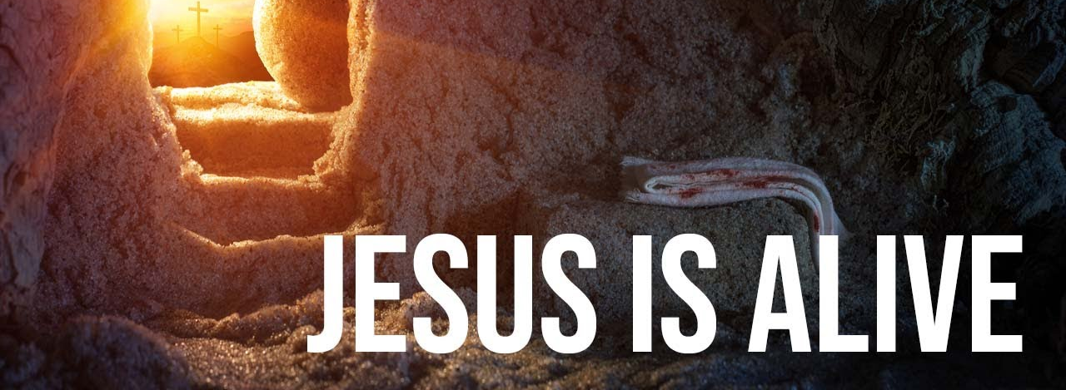
复活节 记念耶稣复活的日子
救赎功成的节日→罪人得因信称义
大获全胜的节日→生命已战胜死亡
荣耀彰显的节日→复活基督已升天/必再临

Slide 13
我主基督已复活
马太福音二十六章31~35节
马太福音二十六章69~75节
使徒行传四章1~22节
胡亚军传道
MTLC
2023年04月09日

Slide 14
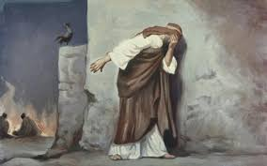
从彼得
生命的更新与转变
看
我主基督已复活
使徒
彼得

Slide 15
我主基督已复活—彼得生命的更新与转变
耶稣受难前
彼得十分不服耶稣预言自己否认主

Slide 16
马太福音二十六章31~35节《环译》
³¹那时，耶稣对他们说:“今天晚上，你们因我的缘故都要后退，因为经上记着:‘我要击打牧人，羊群就分散了。’
³²我复活以后，要比你们先到加利利去。”

Slide 17
马太福音二十六章31~35节《环译》
³³彼得对他说：“就算所有的人都因你的缘故后退，我却永不后退。”
³⁴耶稣对他说:“我实在告诉你，今天晚上鸡叫以前，你会三次不认我。”
³⁵彼得对他说:“就算必须与你一同死，我也决不会不认你。”门徒也都这样说。

Slide 18
我主基督已复活—彼得生命的更新与转变
耶稣受难前（血气之勇）
彼得十分不服耶稣预言自己否认主

Slide 19
我主基督已复活—彼得生命的更新与转变
耶稣受难前（血气之勇）
彼得十分不服耶稣预言自己否认主
耶稣受难时
彼得发咒起誓三次否认与耶稣同伙

Slide 20
马太福音二十六章69~75节《环译》
⁶⁹彼得坐在外面的院子里，有一个婢女走过来对他说:“你也是和加利利人耶稣一伙的。”
⁷⁰彼得却当众否认，说:“我不知道你说什么。”

Slide 21
马太福音二十六章69~75节《环译》
⁷¹他出到门口，又有一个婢女看见他，就对那里的人说:“这人是和拿撒勒人耶稣一伙的。”
⁷²彼得再次否认，并且发誓说:“我不认识那个人。”

Slide 22
马太福音二十六章69~75节《环译》
⁷³过了一会，站在那里的人前来对他说:“你的确是他们中间的一个，因为一听你的口音就认出来了。”
⁷⁴彼得就发咒起誓说:“我不认识那一个人。”
立刻鸡就叫了。
⁷⁵彼得想起耶稣所说的话:“鸡叫以前，你会三次不认我”，他就出去痛哭。

Slide 23
我主基督已复活—彼得生命的更新与转变
耶稣受难前（血气之勇）
彼得十分不服耶稣预言自己否认主
耶稣受难时（力求自保）
彼得发咒起誓三次否认与耶稣同伙

Slide 24
我主基督已复活—彼得生命的更新与转变
耶稣受难前（血气之勇）
彼得十分不服耶稣预言自己否认主
耶稣受难时（力求自保）
彼得发咒起誓三次否认与耶稣同伙
耶稣复活后
彼得无惧威权忠勇传道视死为小事

Slide 25
使徒行传四章1~22节《环译》
¹使徒们正对群众讲话的时候，祭司、圣殿的守卫长，和撒都该人来到他们那里。
²因为使徒教训群众，并且传扬耶稣从死人中复活，他们就非常恼怒，
³于是下手拿住使徒。那时天已经晚了，就把他们拘留到第二天。
⁴然而有许多听道的人信了，男人的数目，约有五千。

Slide 26
使徒行传四章1~22节《环译》
⁵第二天，犹太人的官长、长老、经学家，都聚集在耶路撒冷，
⁶还有大祭司亚那和该亚法、约翰、亚历山大，以及大祭司的家人，所有的人都在那里。
⁷他们叫使徒都站在当中，查问说:“你们凭什么能力，奉谁的名作这事？”

Slide 27
使徒行传四章1~22节《环译》
⁸当时彼得被圣灵充满，对他们说:“民众的领袖和长老啊！
⁹我们今天受审，如果是为了在那残疾人身上所行的善事，就是这个人怎么会好的，
¹⁰那么，你们各位和以色列全民都应当知道，站在你们面前这人好了，是因拿撒勒人耶稣基督的名。这位耶稣基督，你们把他钉死在十字架上， 神却使他从死人中复活。

Slide 28
使徒行传四章1~22节《环译》
¹¹这耶稣是你们‘建筑工人所弃的石头，成了房角的主要石头。’
¹²除了他以外，别无拯救，因为在天下人间，没有赐下别的名，我们可以靠着得救。”

Slide 29
使徒行传四章1~22节《环译》
¹³他们看见彼得和约翰的胆量，也知道这两个人是没有学问的平民，就很惊奇；同时认出他们是跟耶稣一伙的，
¹⁴又看见那医好了的人，和他们一同站着，就没有话可辩驳。

Slide 30
使徒行传四章1~22节《环译》
¹⁵于是吩咐他们到公议会外面去，彼此商议，
¹⁶说:“对这些人我们应该怎么办呢？因为有一件人所共知的神迹，借着他们行了出来，所有住在耶路撒冷的人都知道，我们也无法否认。
¹⁷为了避免这件事在民间越传越广，我们应该警告他们，不许再奉这名向任何人谈道。”

Slide 31
使徒行传四章1~22节《环译》
¹⁸于是叫了他们来，严禁他们再奉耶稣的名讲论教导。
¹⁹彼得和约翰回答:“听从你们过于听从 神，在 神面前对不对，你们自己说吧！
²⁰我们看见的听见的，不能不说！”

Slide 32
使徒行传四章1~22节《环译》
²¹众人因着所发生的事，都颂赞神，于是公议会为了群众的缘故，也因为找不到借口惩罚他们，就恐吓一番，把他们放了。
²²原来借着神迹医好的那人，有四十多岁了。

Slide 33
我主基督已复活—彼得生命的更新与转变
耶稣受难前（血气之勇）
彼得十分不服耶稣预言自己否认主
耶稣受难时（力求自保）
彼得发咒起誓三次否认与耶稣同伙
耶稣复活后（靠主无惧）
彼得无惧威权忠勇传道视死为小事

Slide 34
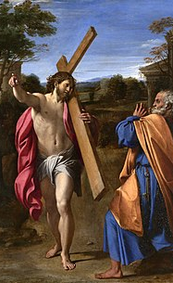
主后64年，尼禄皇帝纵火焚烧罗马城。事后，诬陷基督徒为纵火者，将他们投入斗兽场，斗兽场却扬起赞美诗歌……

Slide 35
主后64年，尼禄皇帝纵火焚烧罗马城。事后，诬陷基督徒为纵火者，将他们投入斗兽场，斗兽场却扬起赞美诗歌……
年迈的彼得在信徒百般请求下，决定离开罗马暂避风头。

Slide 36
在出罗马的路上，彼得隐约看见一团光向他靠近……

Slide 37
在出罗马的路上，彼得隐约看见一团光向他靠近……
忽然，他手中的杖掉下来，满脸狂喜:“啊，基督！啊，基督！”

Slide 38
在出罗马的路上，彼得隐约看见一团光向他靠近……
忽然，他手中的杖掉下来，满脸狂喜:“啊，基督！啊，基督！”
他脸伏于地，去吻那背十字架者的脚。

Slide 39
长久的静默之后，彼得哽咽着问:“你往何处去，我主？”

Slide 40
长久的静默之后，彼得哽咽着问:“你往何处去，我主？”
彼得听见主悲伤而柔和的回答：
“因为你放弃了我的子民，我要上罗马去，让他们再钉我一次。”

Slide 41
良久，彼得从地上起来，返身向罗马走去……

Slide 42
良久，彼得从地上起来，返身向罗马走去……
彼得被杀前，深觉自己不配以和主一样的姿势去死，他选择了被倒钉在十字架上殉道。

Slide 43
我主基督已复活—彼得生命的更新与转变
耶稣受难前（血气之勇）
彼得十分不服耶稣预言自己否认主
耶稣受难时（力求自保）
彼得发咒起誓三次否认与耶稣同伙
耶稣复活后（靠主无惧）
彼得无惧威权忠勇传道视死为小事

Slide 44
回应诗歌
Response Song
《歌颂复活主》

Slide 45
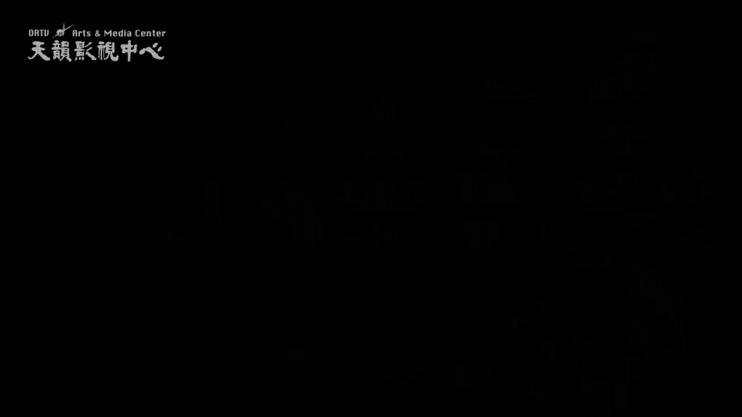

Slide 46
思考与讨论
¹你相信耶稣已经复活了吗？为什么？
²耶稣受难与复活前后，彼得的生命经历了哪些转变？这给你带来怎样的触动和影响？
³请分享神藉着今天的信息特别对你说的话……

